Slide 1

Конкурс профессионального мастерства
Муниципальный этап
Всероссийского конкурса
«УЧИТЕЛЬ ГОДА – 2022»
с. Молчаново

Slide 2

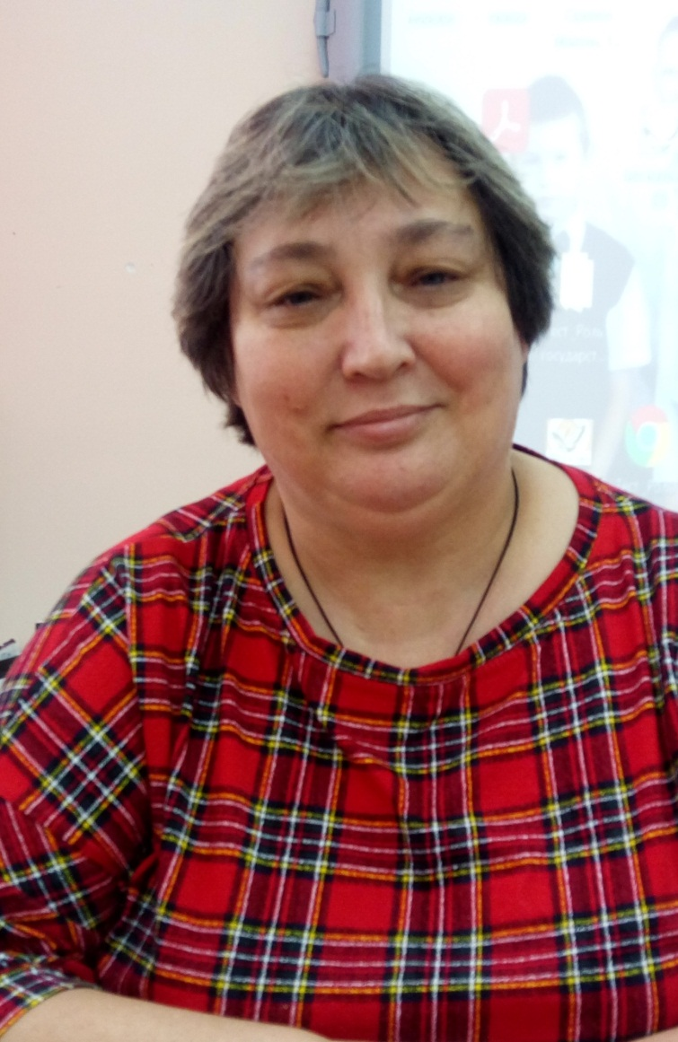
Надежда
Владимировна
Деревянко
Учитель истории и обществознания
МБОУ «Сарафановская СОШ»

Slide 3

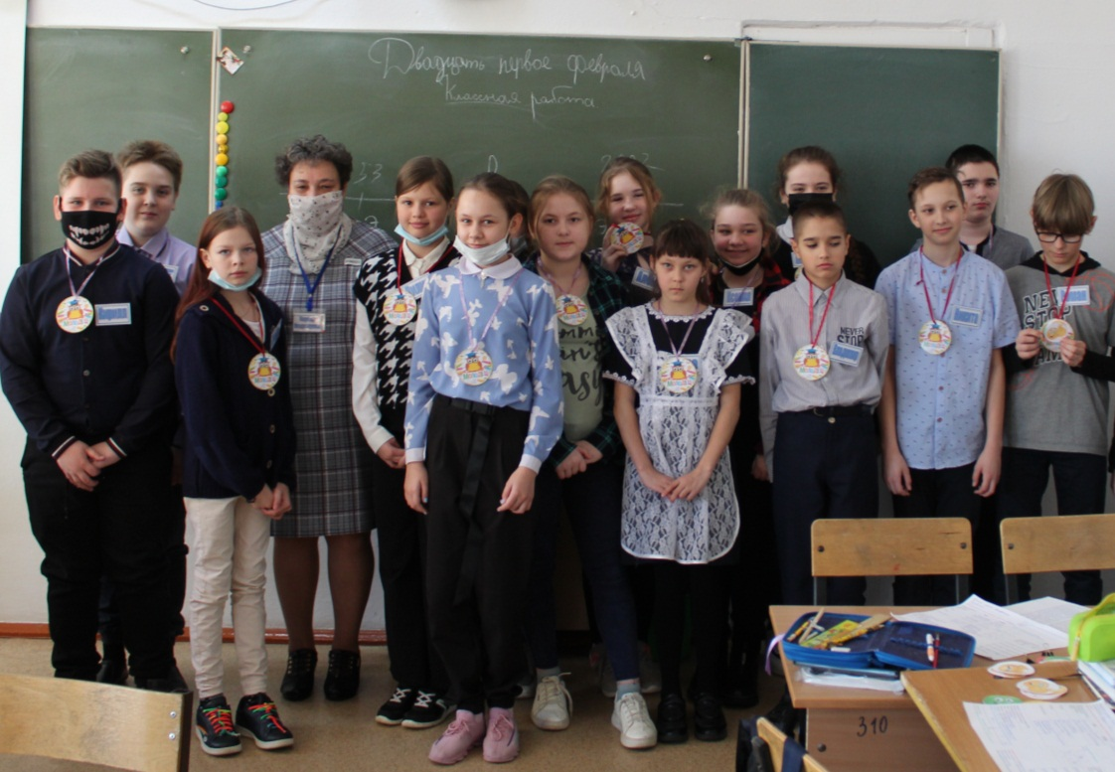
«Вместе – к новым достижениям!»
Д Е В И З

Slide 4
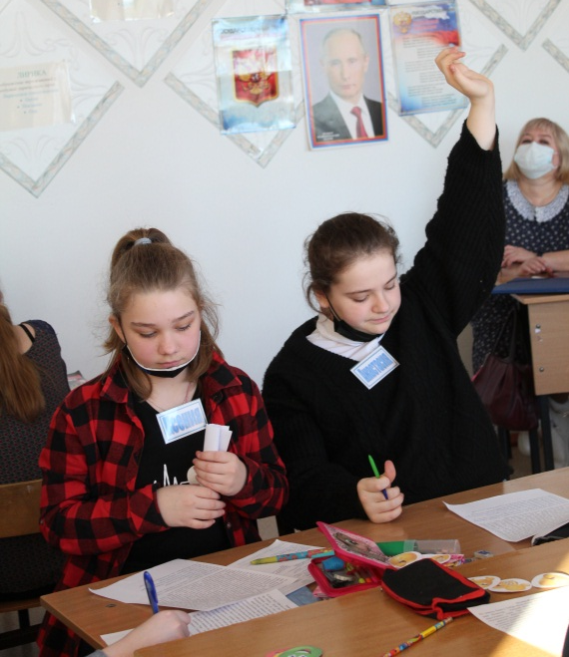
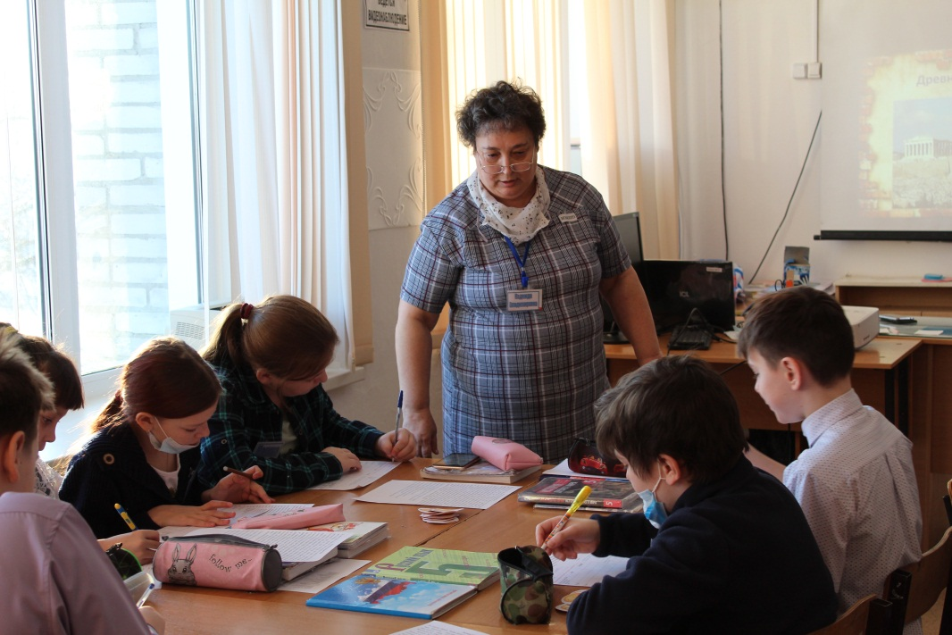
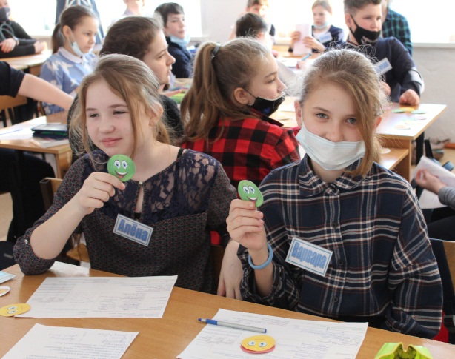
Открытый урок
Предмет: история в 5 классе

Slide 5
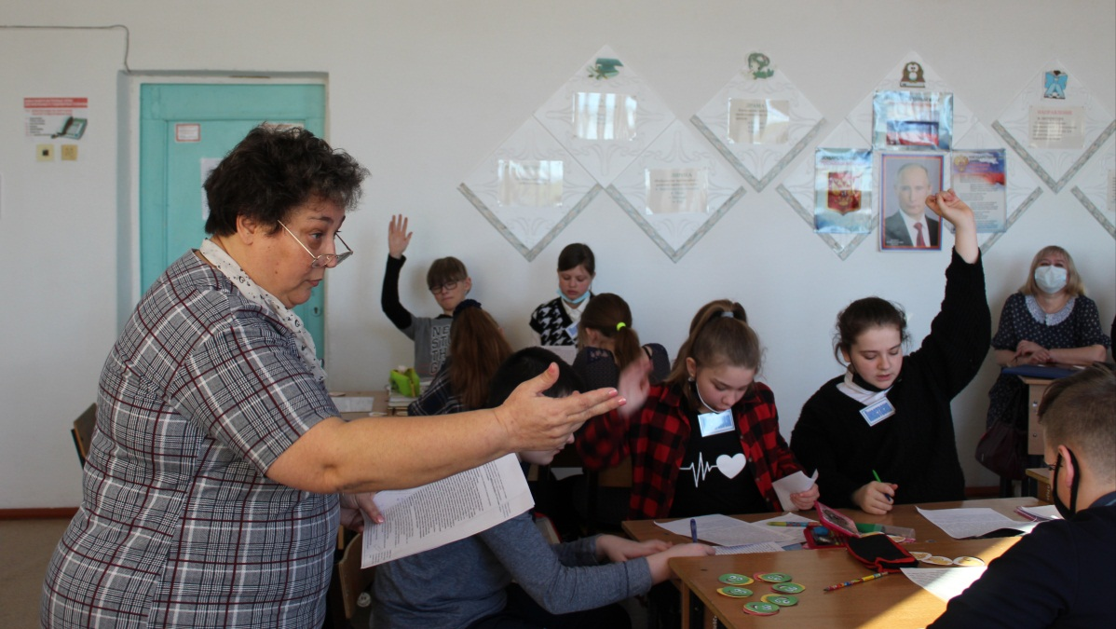
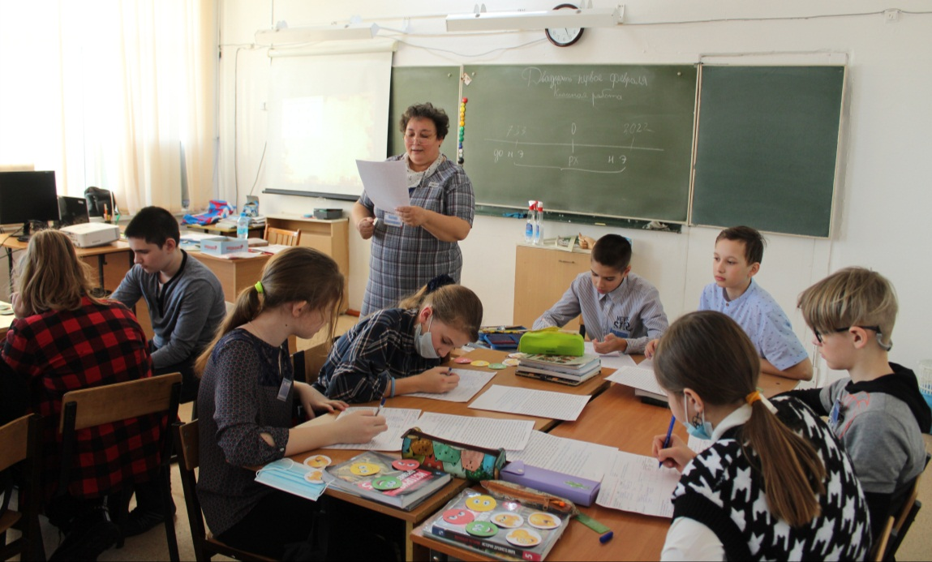
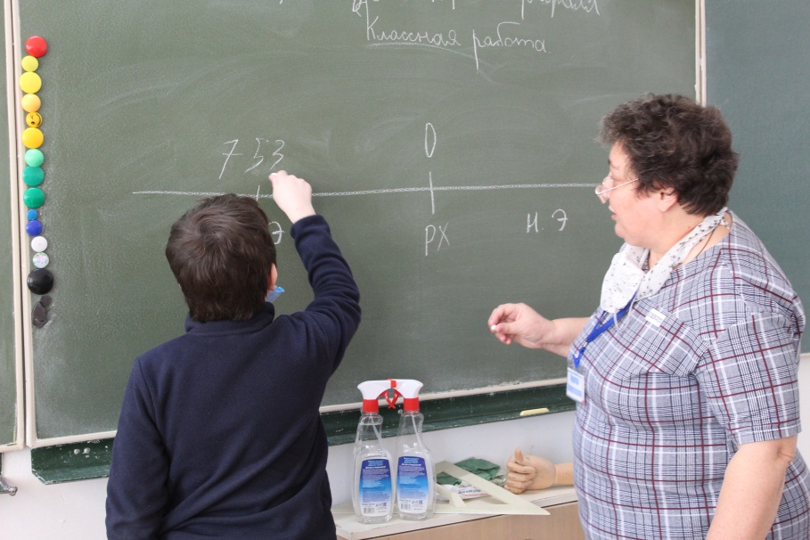

Slide 6
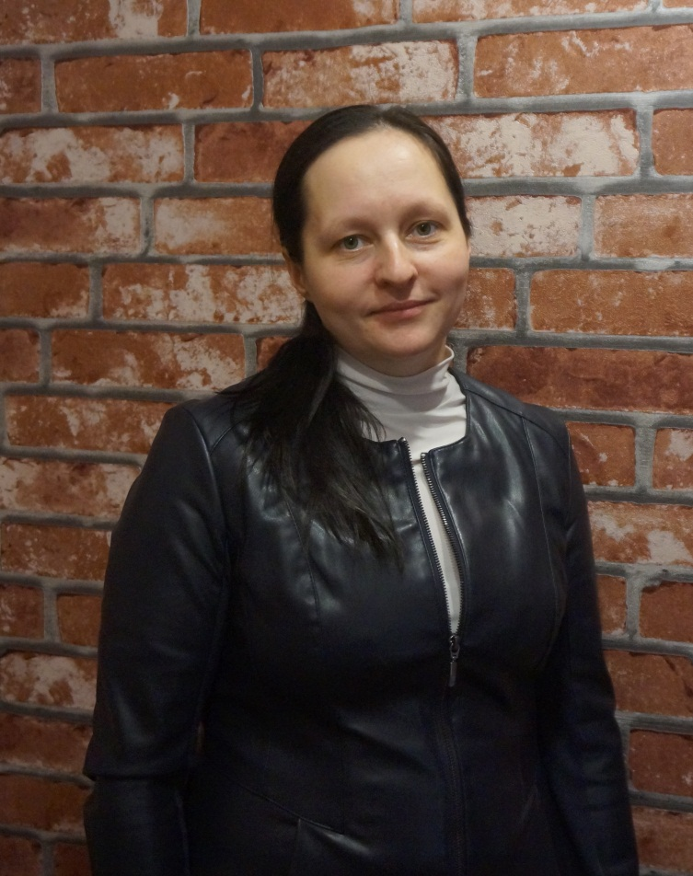
Наталья
Викторовна
Зубко
Учитель музыки
МАОУ «Суйгинская СОШ»

Slide 7

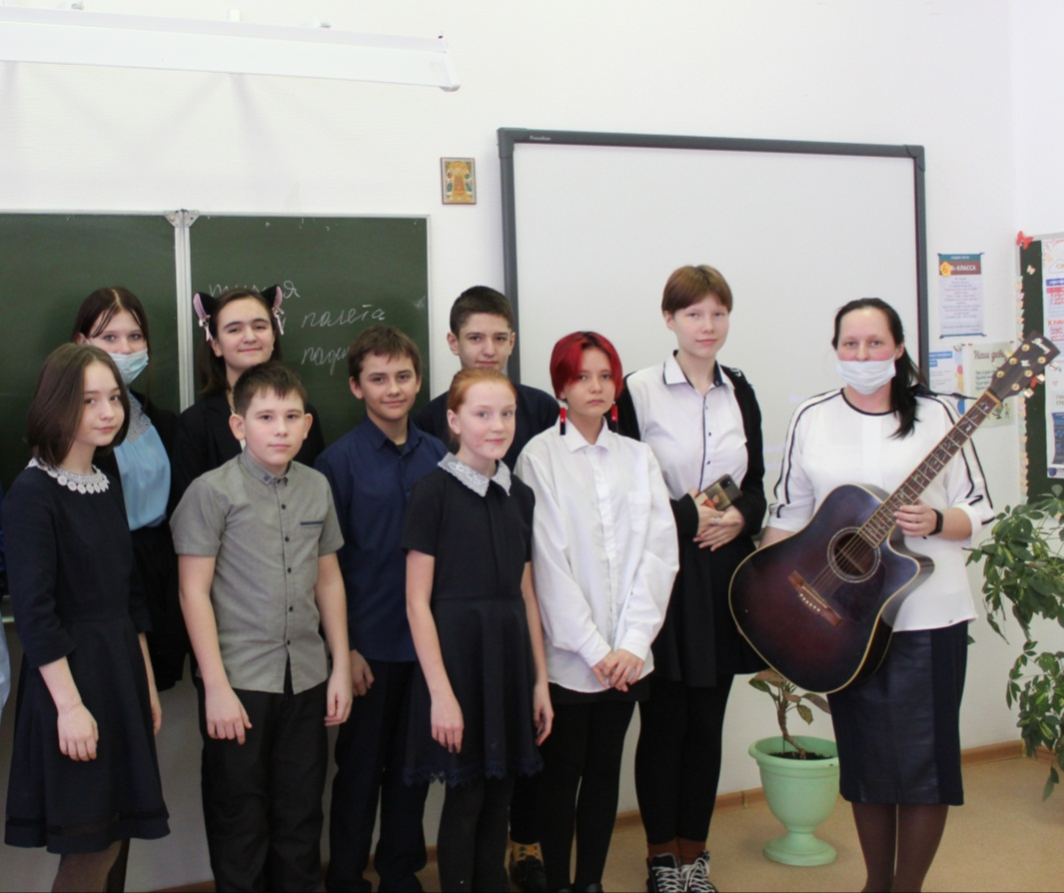
«Всё для души и всё для души»
Д Е В И З

Slide 8

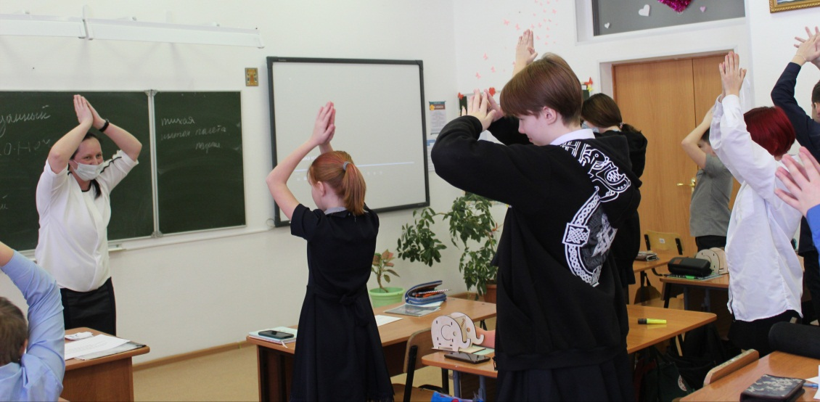
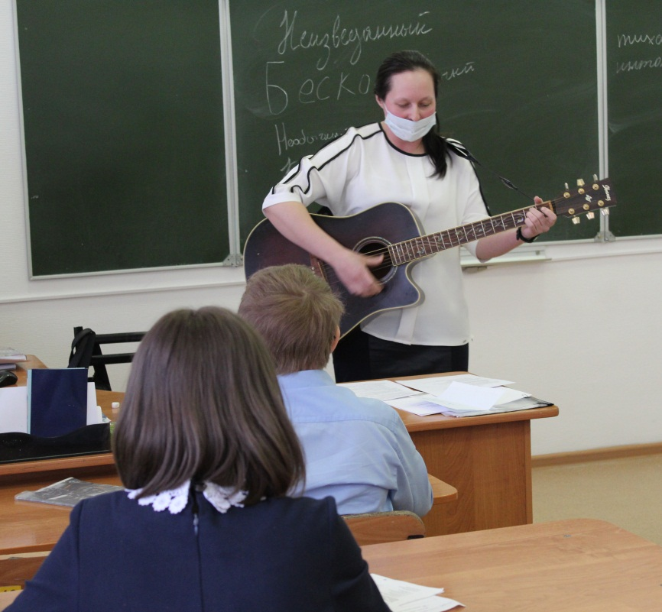
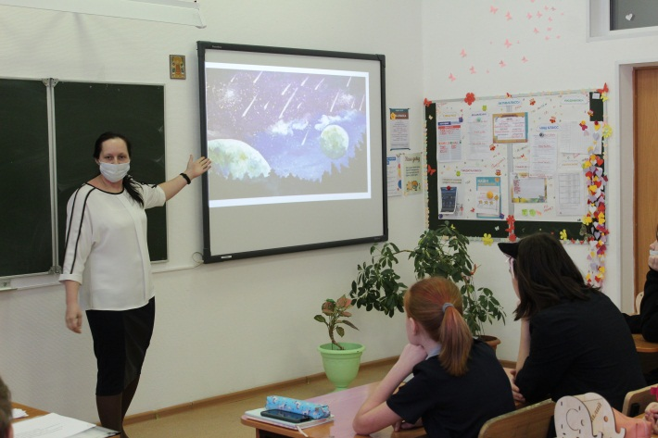
Открытый урок
Предмет: музыка в 6 классе

Slide 9

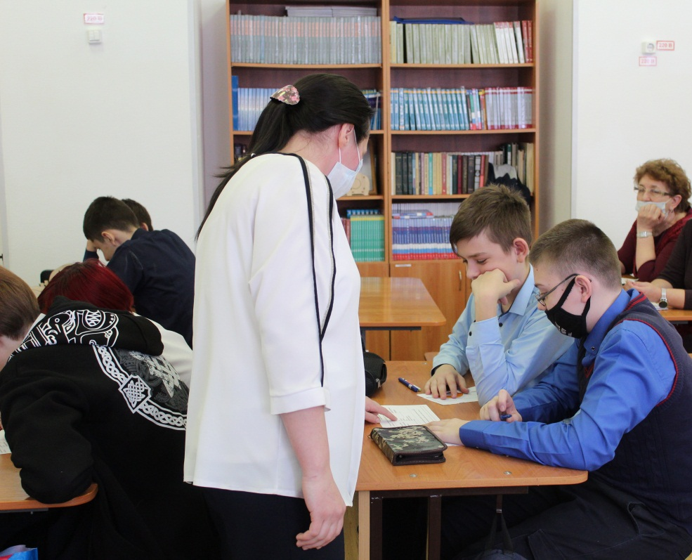
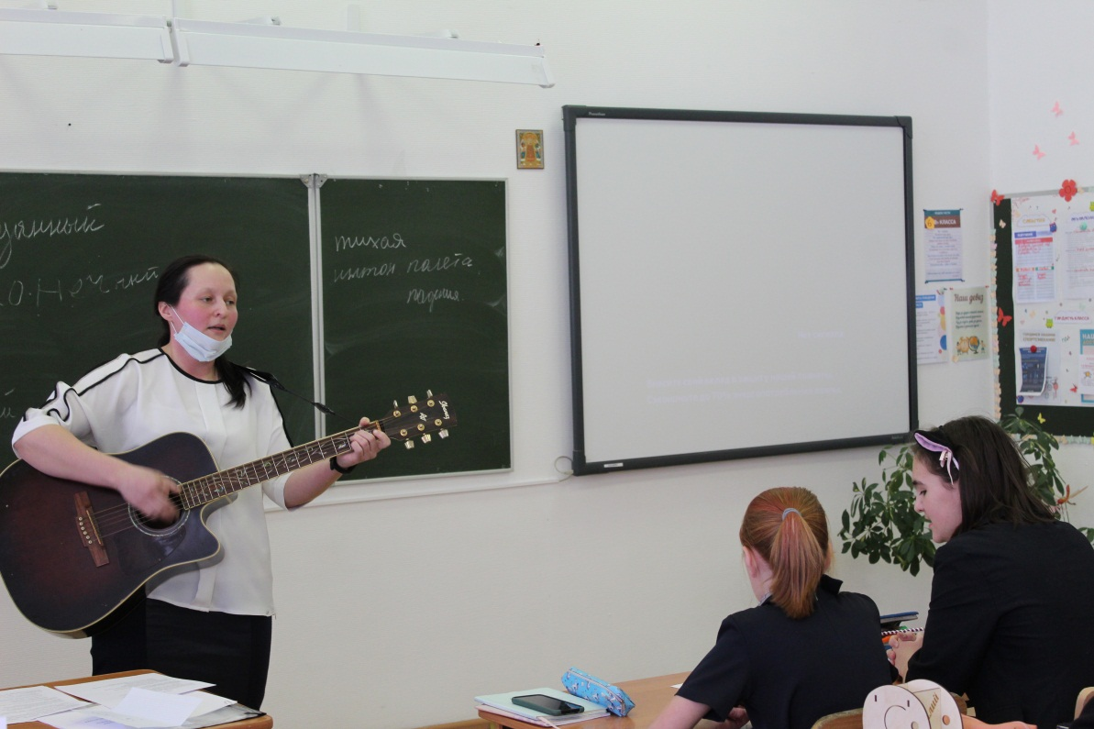
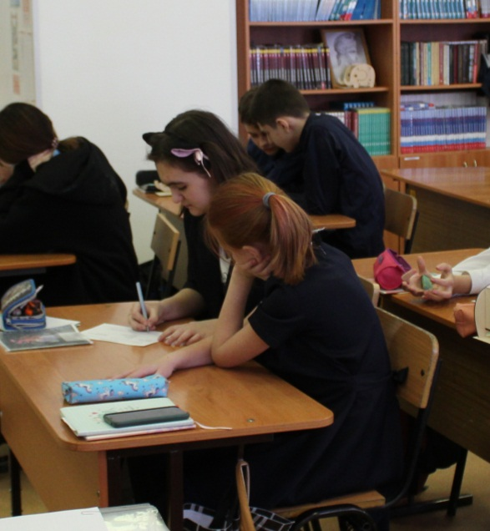

Slide 10

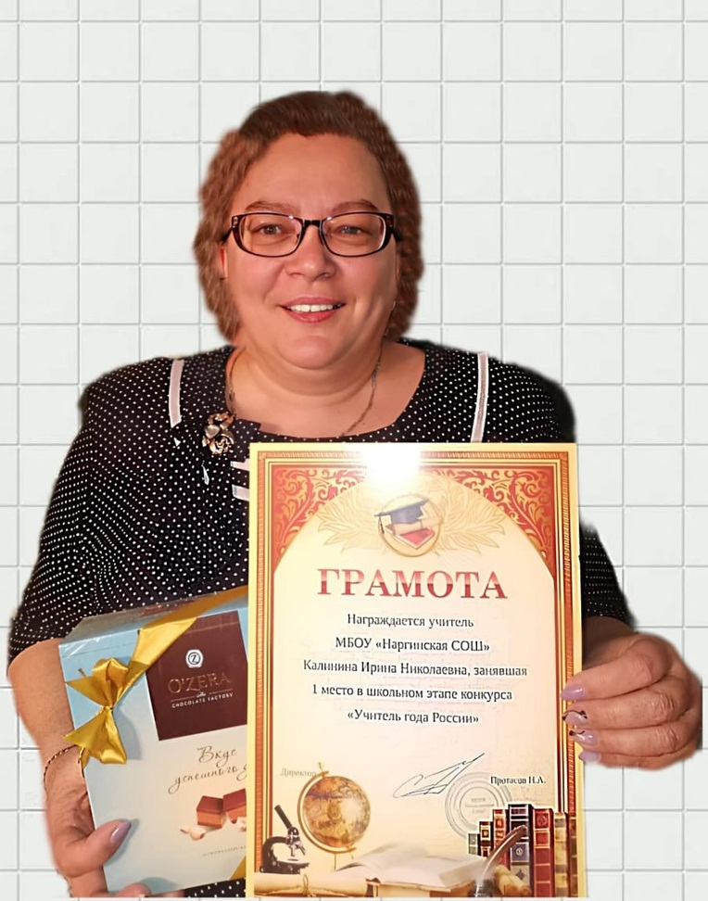
Ирина
Николаевна
Калинина
Учитель начальных классов
МБОУ «Наргинская СОШ»

Slide 11

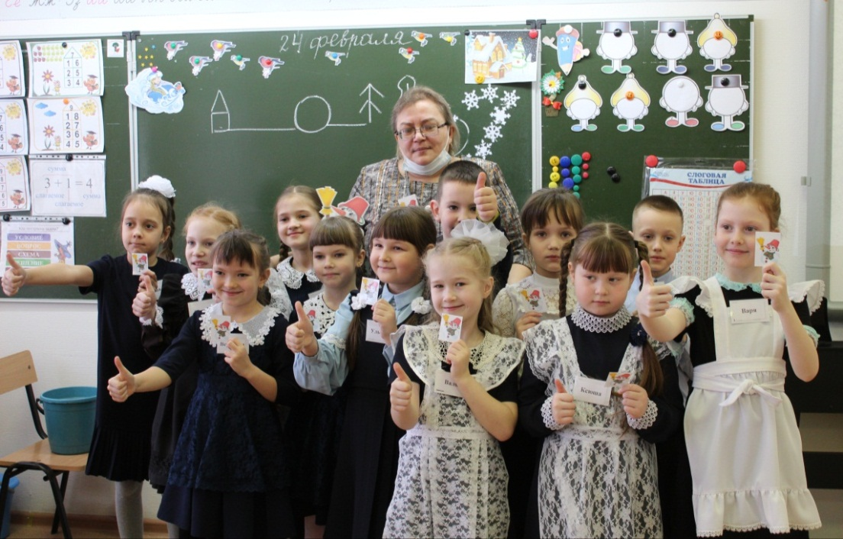
«Стать первым учителем
не по счету, а по уважению!»
Д Е В И З

Slide 12

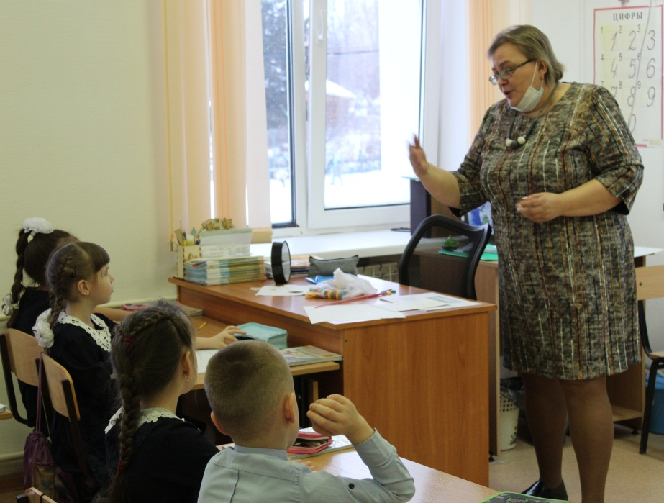
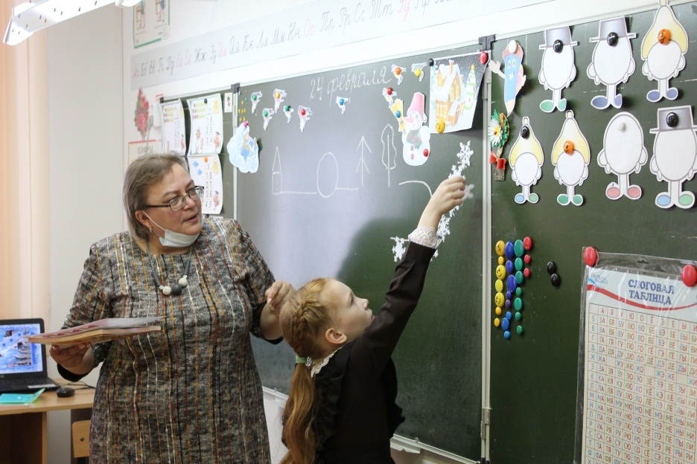
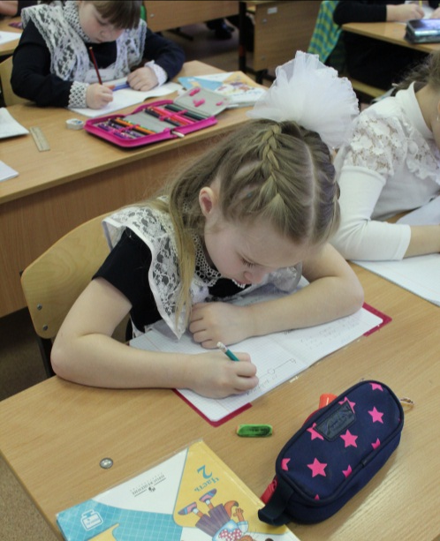
Открытый урок
Предмет: математика в 1 классе

Slide 13
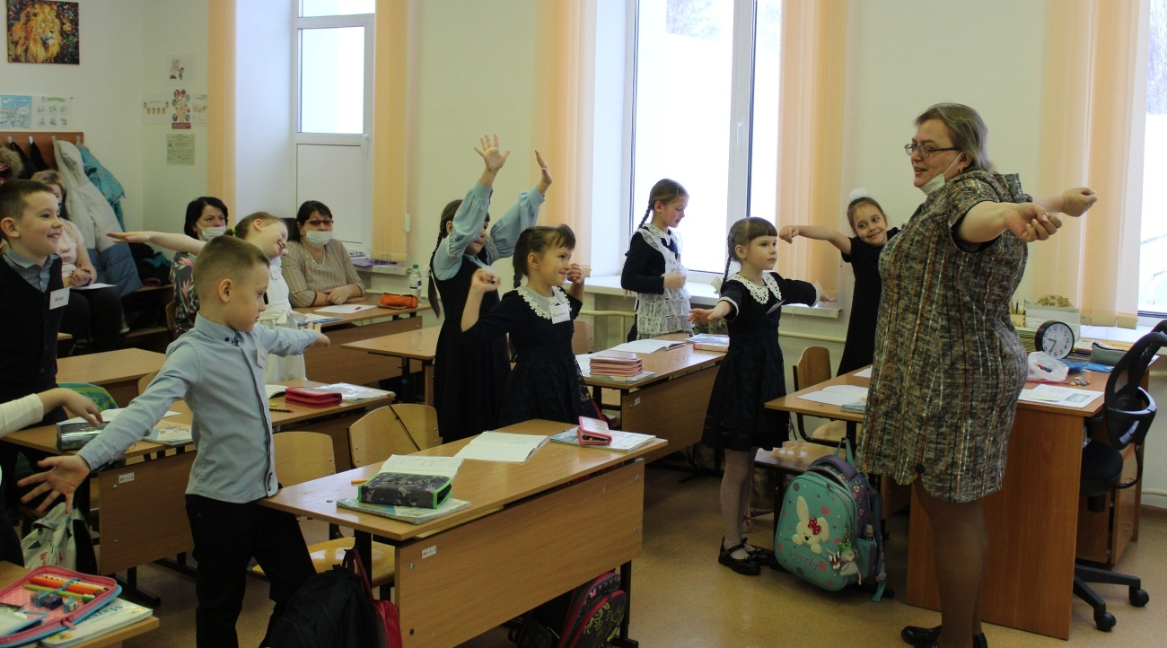
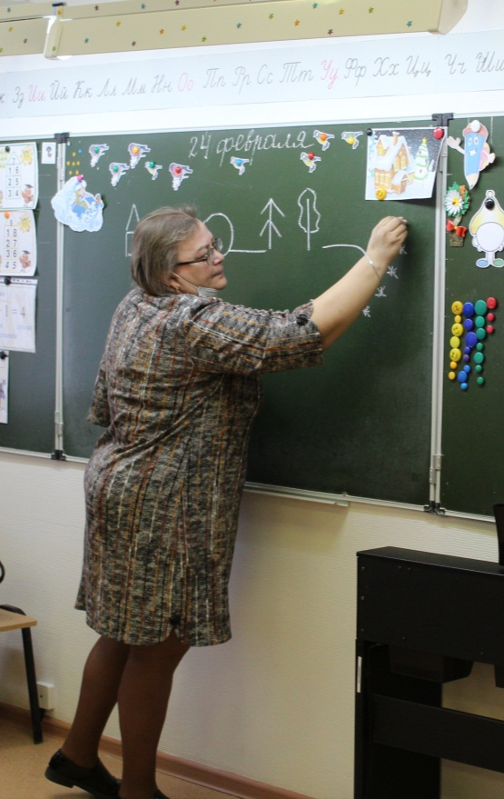
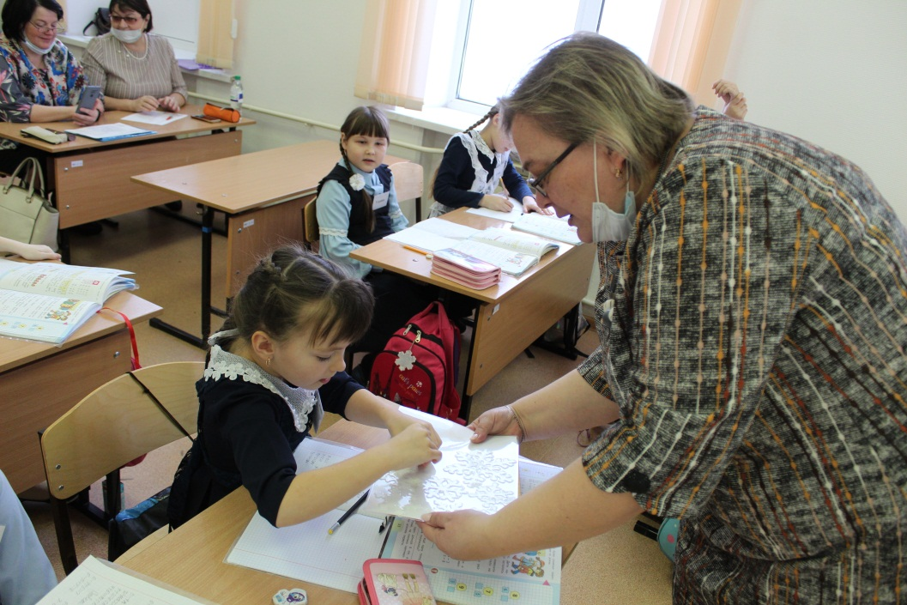

Slide 14
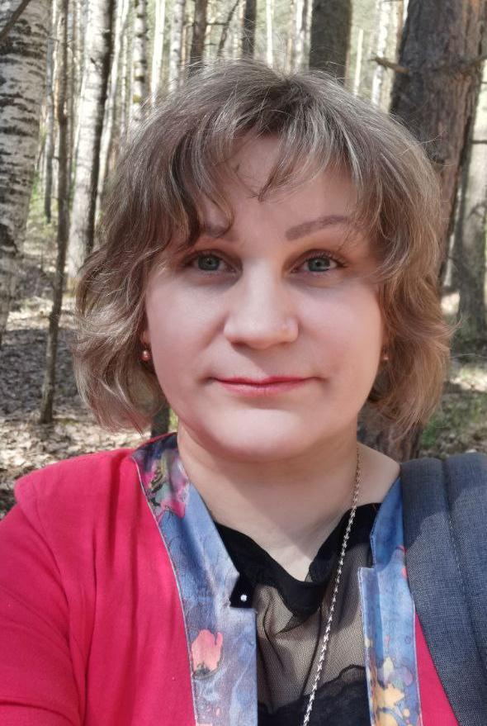
Наталья Александровна
Луканина
Учитель начальных классов
МАОУ «Сулзатская СОШ»

Slide 15
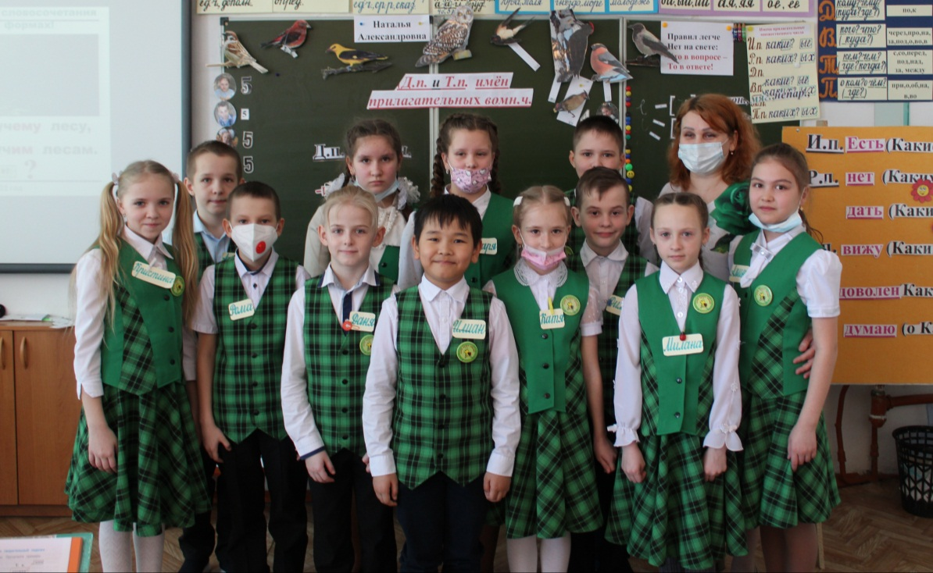
«Ученик – это не сосуд, который надо заполнить, а факел, который надо зажечь…»
(Плутарх)
Д Е В И З

Slide 16

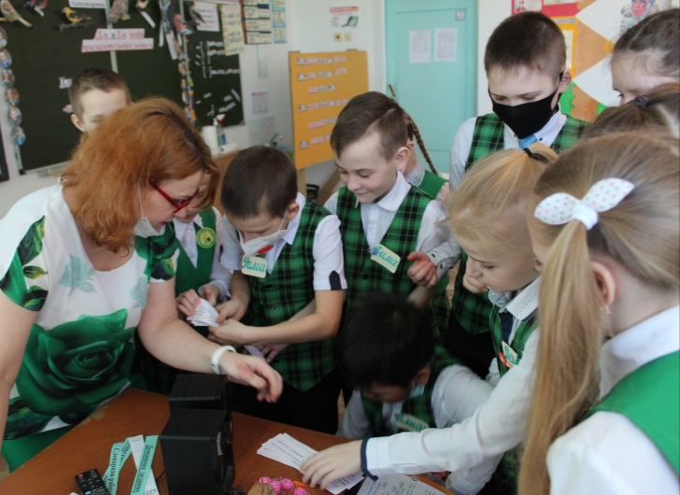
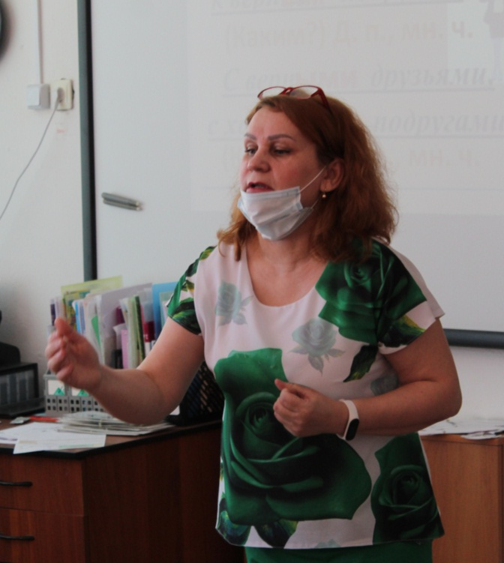
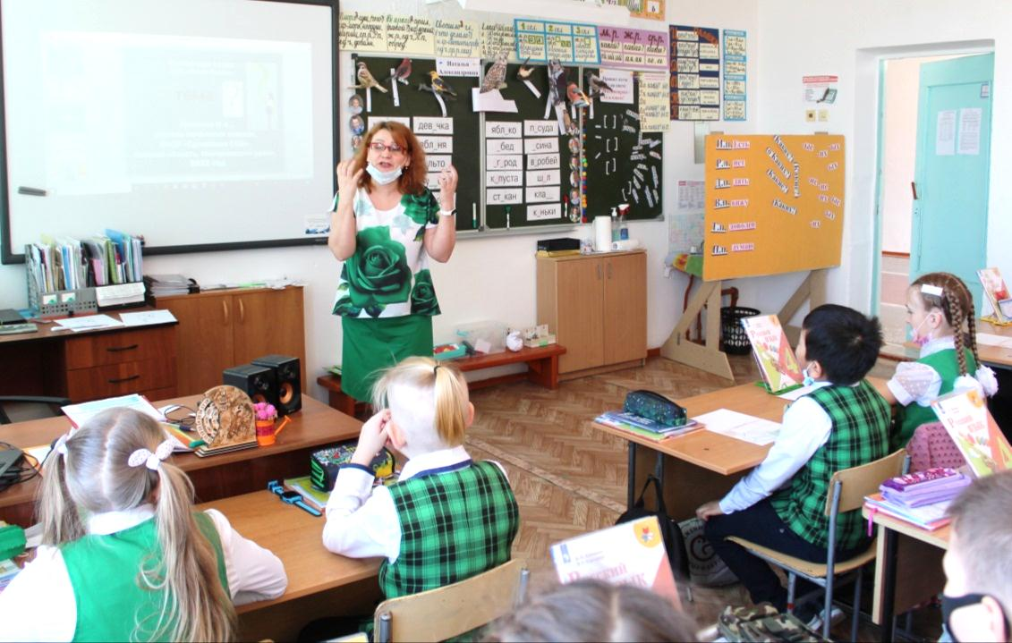
Открытый урок
Предмет: русский язык в 4 классе

Slide 17
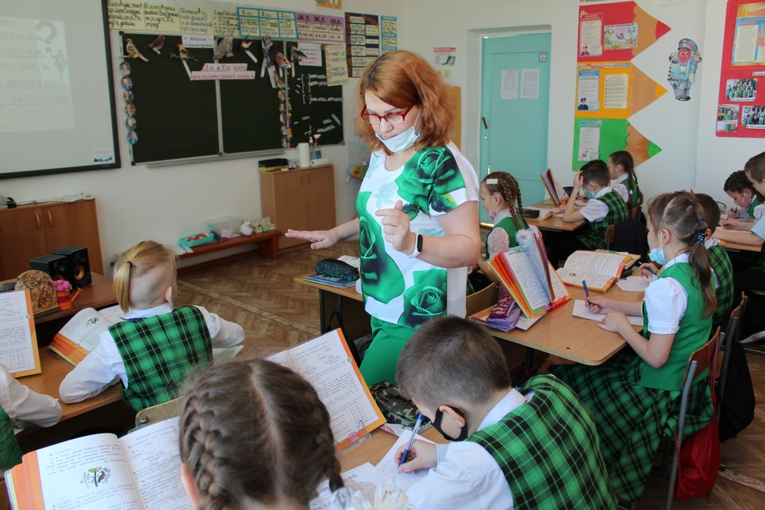
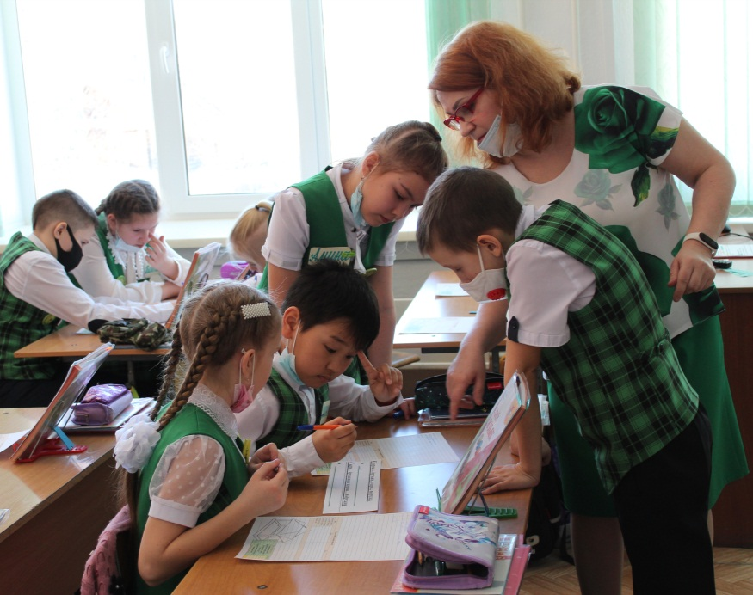
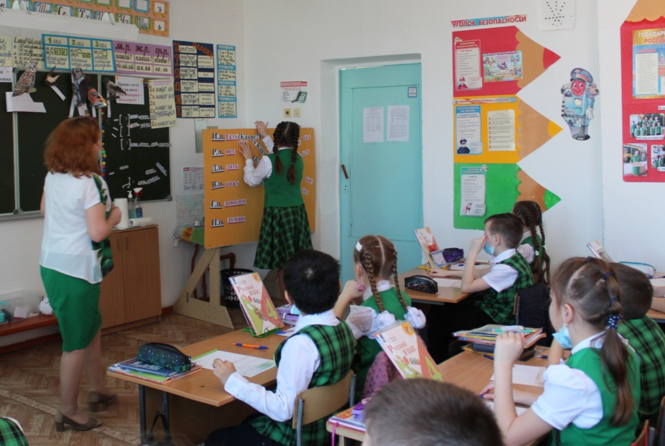

Slide 18
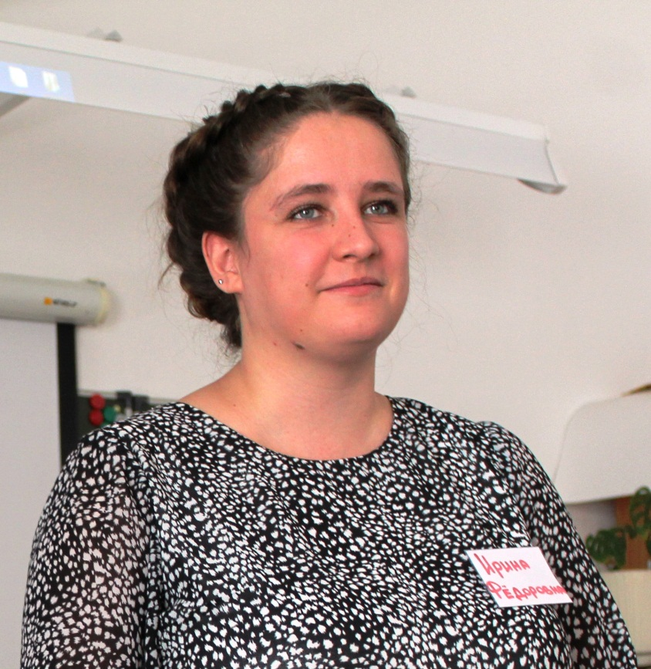
Ирина
Фёдоровна
Олейникова
Учитель истории
МАОУ «Молчановская СОШ №2»

Slide 19
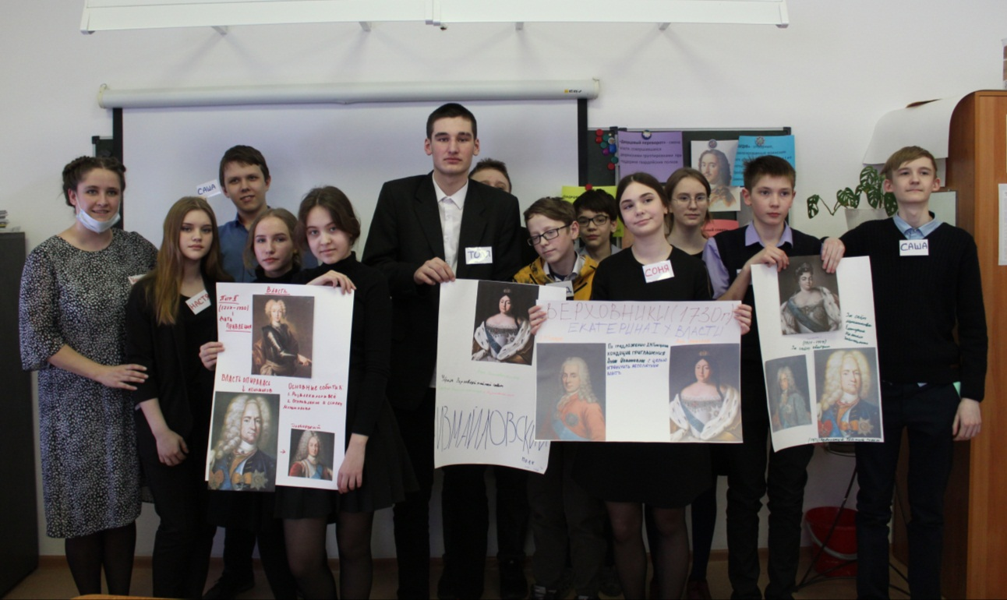
«Чтобы быть хорошим учителем, нужно любить то, чему учишь, и любить тех, кого учишь!»
Д Е В И З

Slide 20
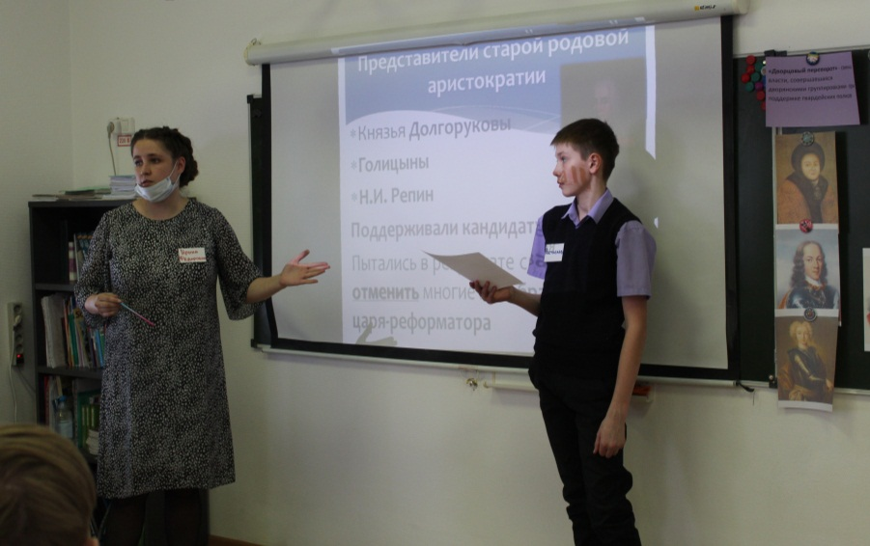
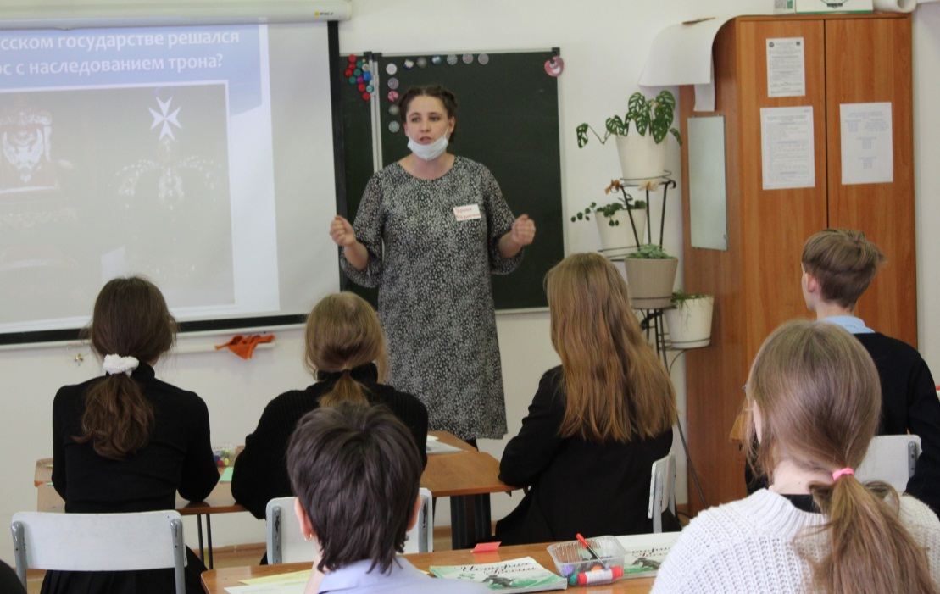
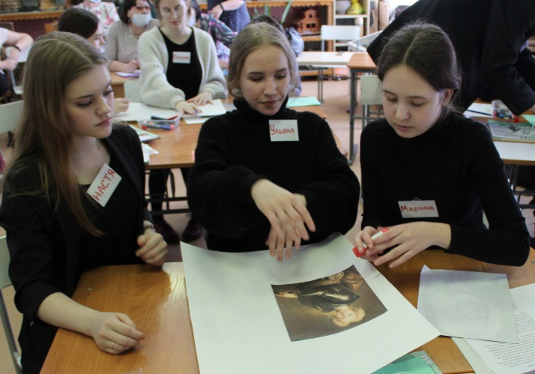
Открытый урок
Предмет: история в 8 классе

Slide 21
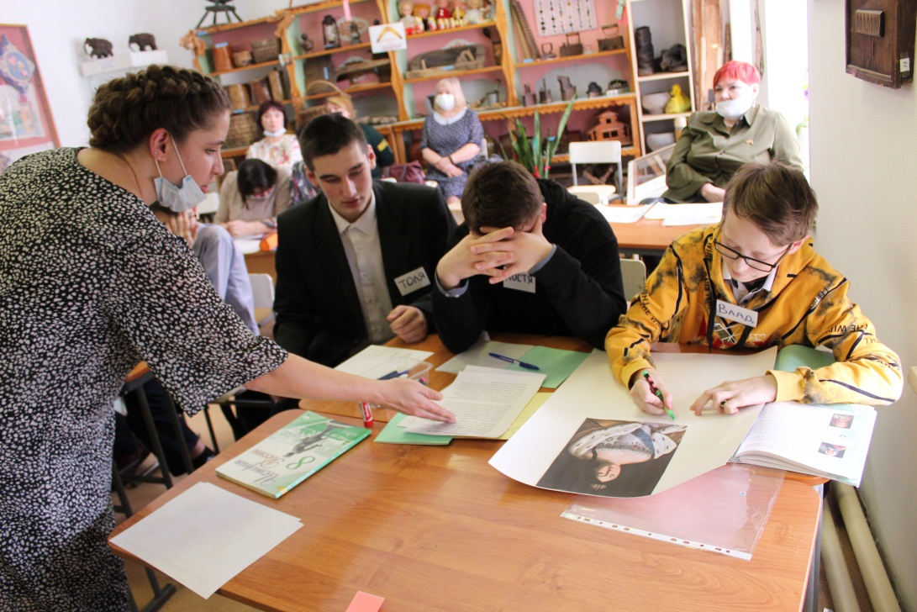
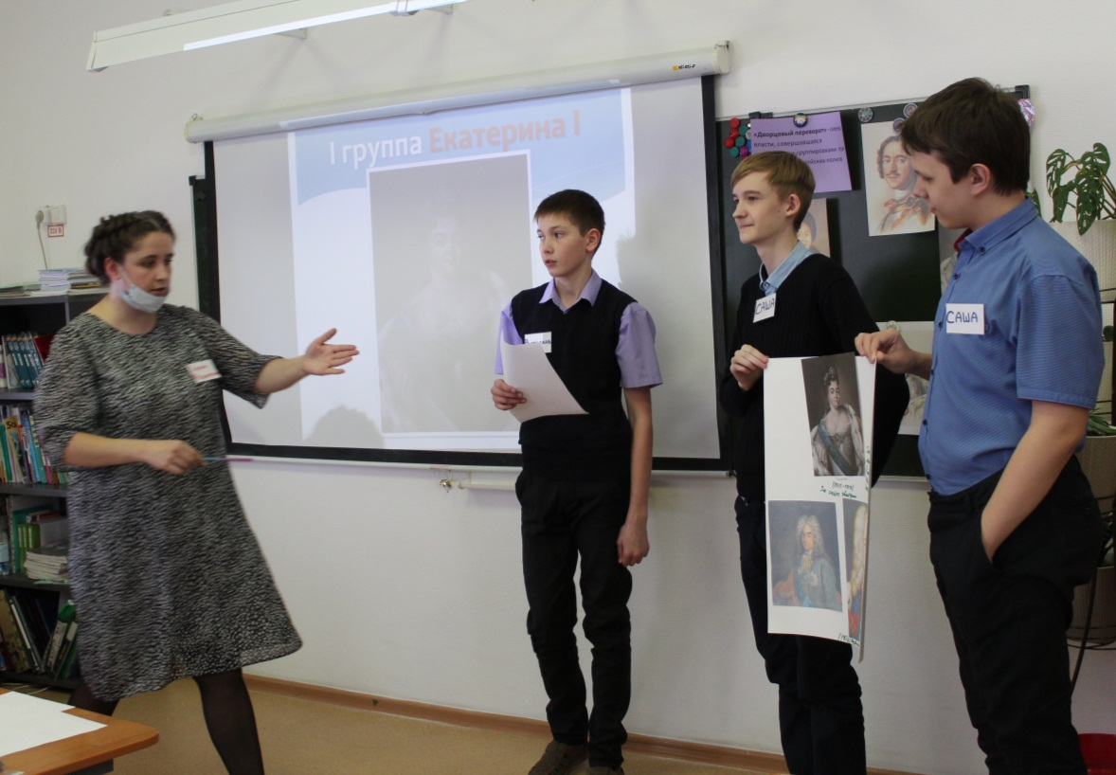
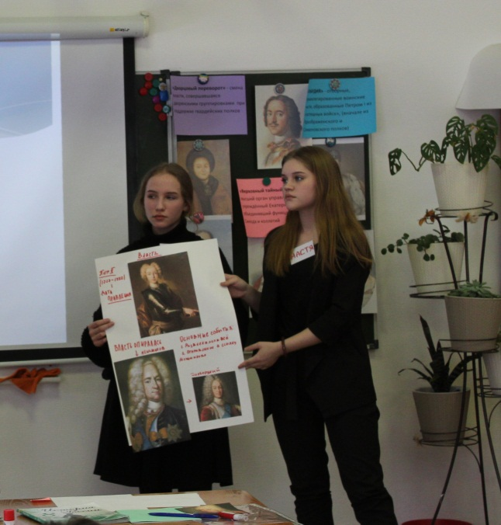

Slide 22
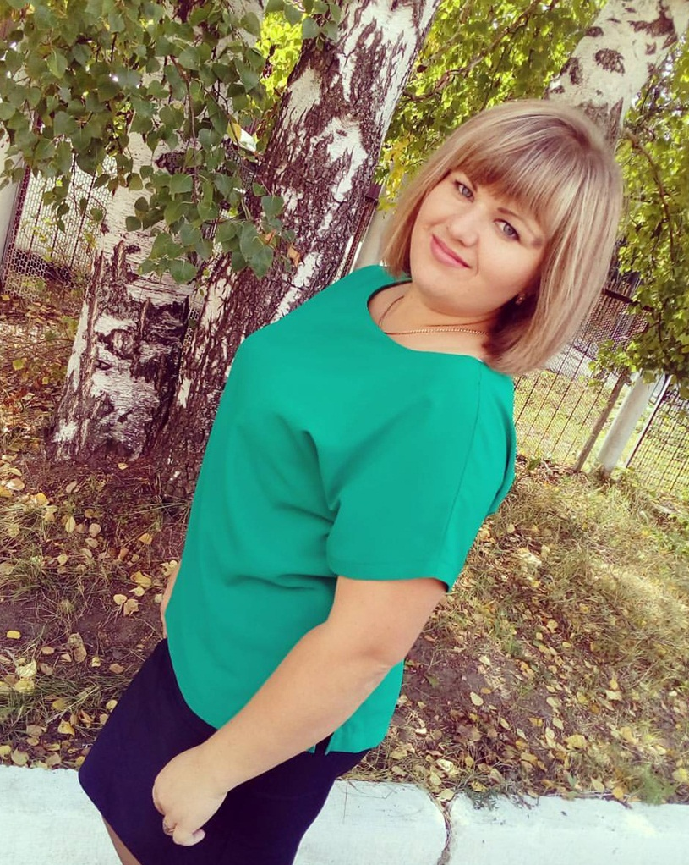
Лилия
Анатольевна
Садовникова
Учитель английского языка
МАОУ «Молчановская СОШ №1»

Slide 23
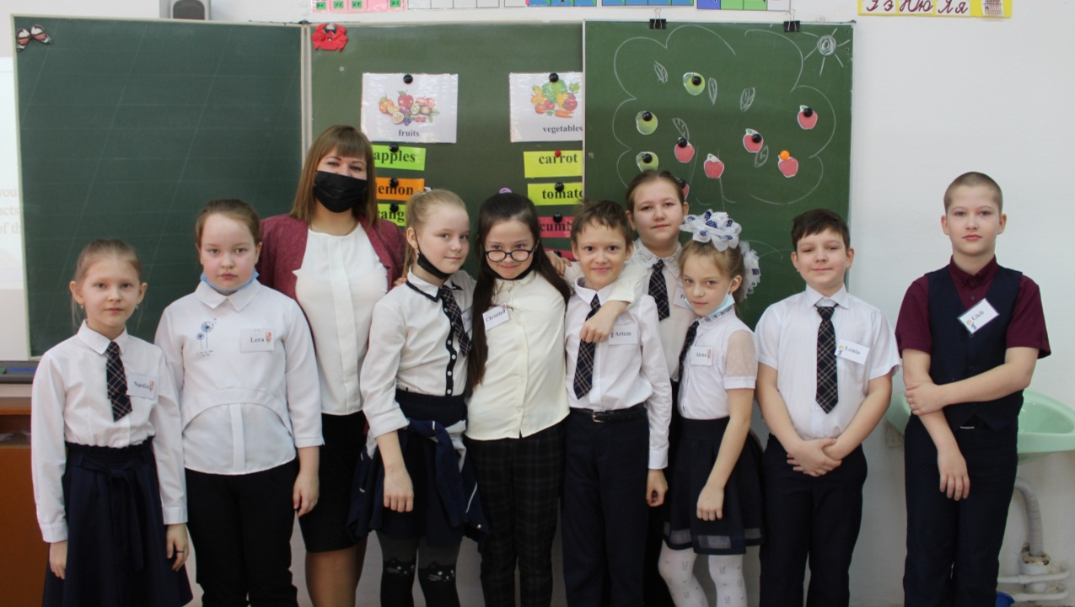
«Сильным, опытным становится педагог, который умеет анализировать свой труд»
(В.А.Сухомлинский)
Д Е В И З

Slide 24
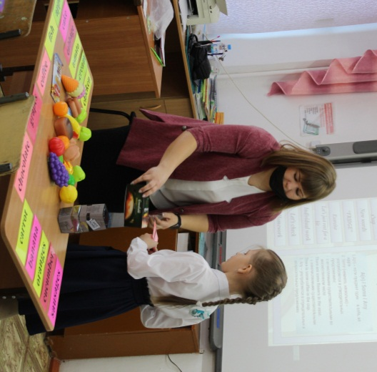
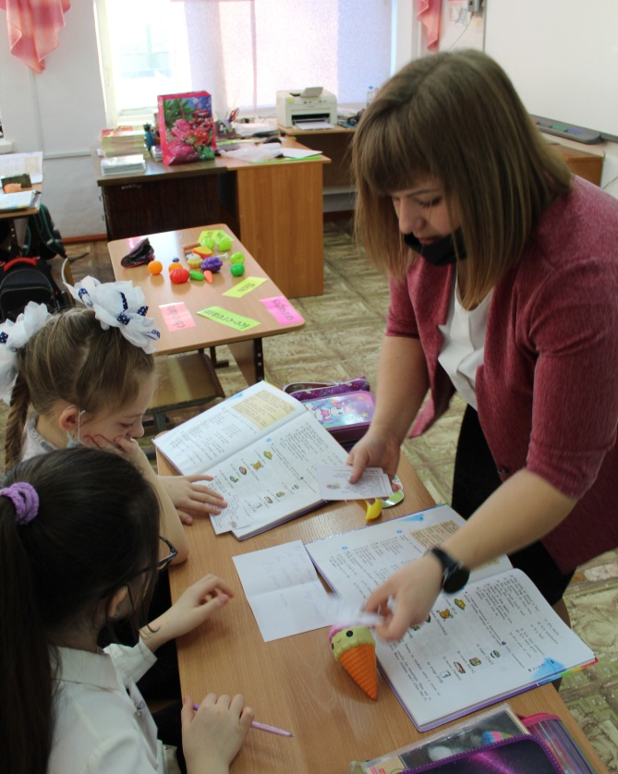
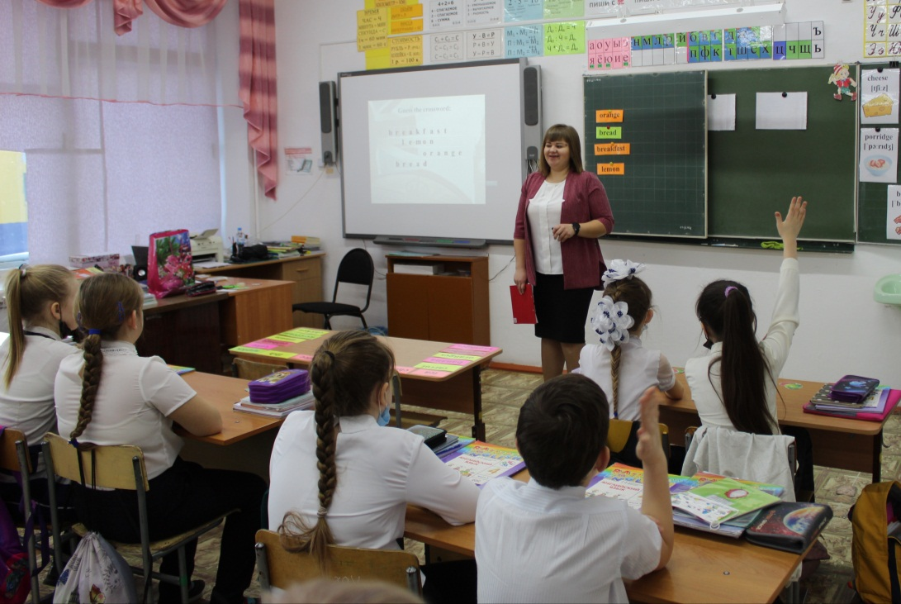
Открытый урок
Предмет: английский язык в 4 классе

Slide 25
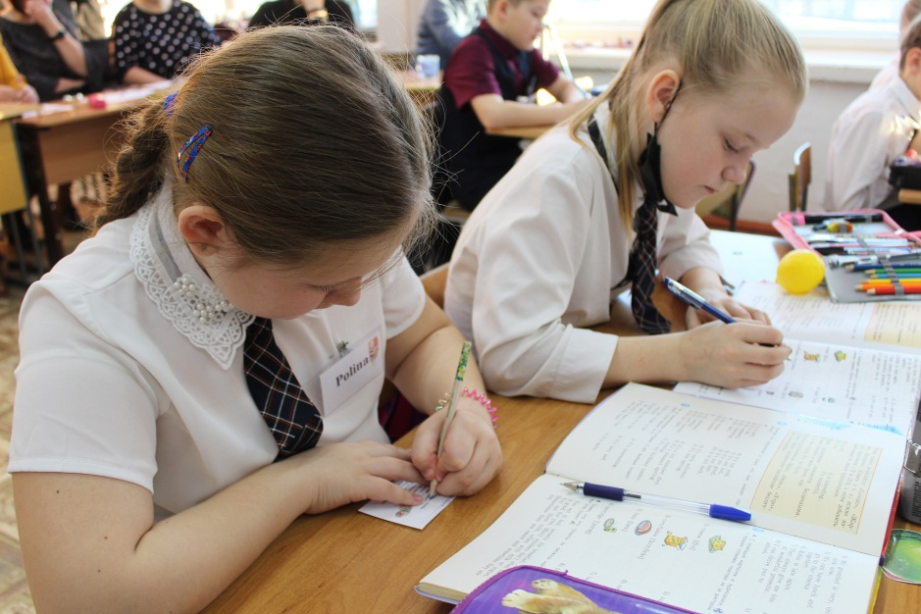
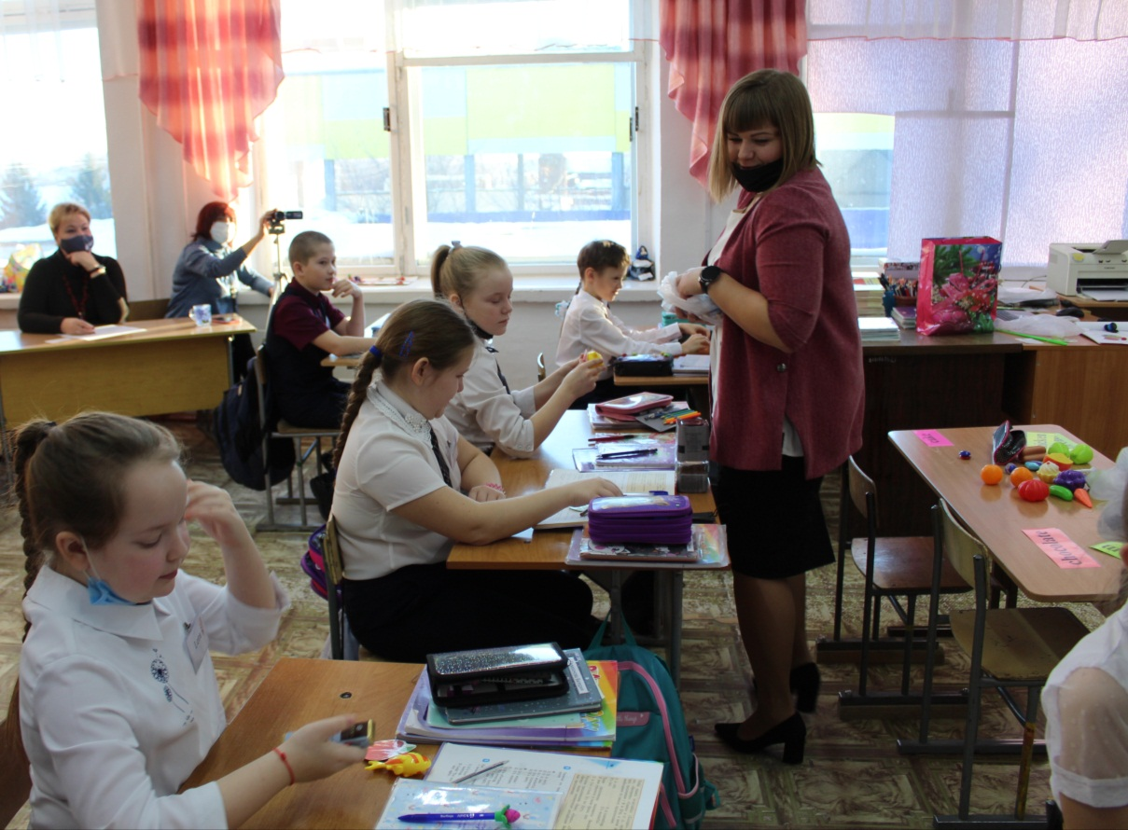
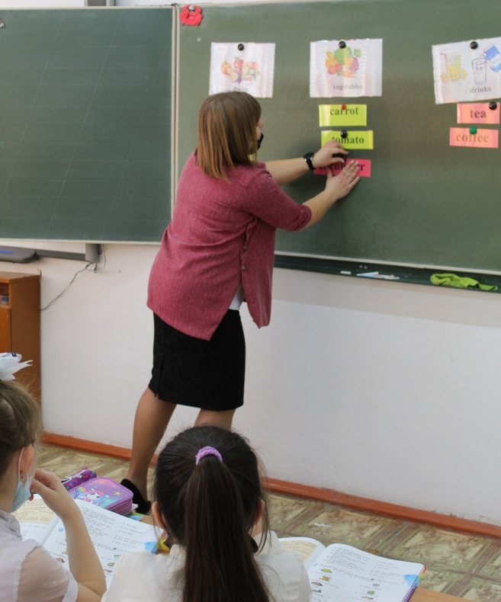

Slide 26
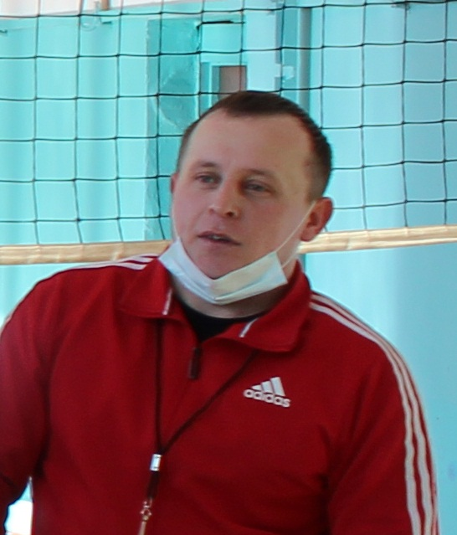
Александр Гавриилович
Тельнов
Учитель физической культуры
МБОУ «Могочинская СОШ»

Slide 27
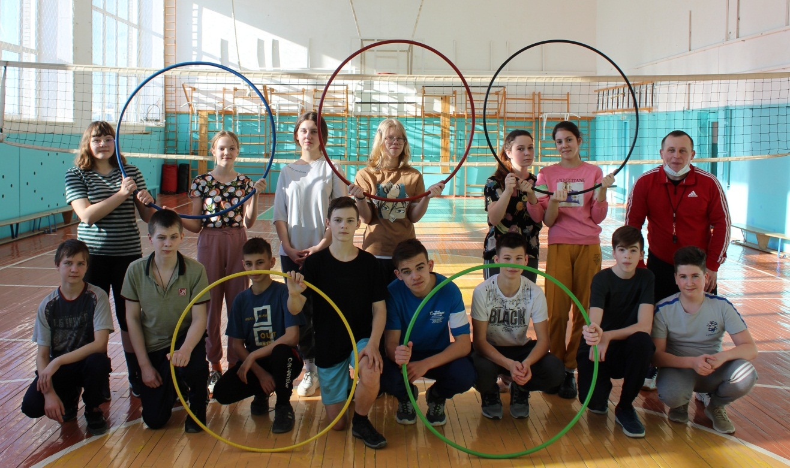
«Крепкое здоровье – крепкая страна!»
Д Е В И З

Slide 28



Открытый урок
Предмет: физическая культура в 7 классе

Slide 29




Slide 30

Лариса
Михайловна Тилькунова
Учитель русского языка и литературы МАОУ «Тунгусовская СОШ»

Slide 31

«В жизни всегда есть, чему научиться, и, я точно знаю, что смогу это сделать»
Д Е В И З

Slide 32



Открытый урок
Предмет: русского языка в 7 классе

Slide 33




Slide 34
СВОДНЫЙ ОЦЕНОЧНЫЙ ЛИСТ КОНКУРСА
№ п/п | Сведения о конкурсантах | Набрано баллов в конкурсных заданиях |  |  |  | Итого баллов
 |  | «Медиавизитка» | «Классный час» | «Урок» | «Методическая мастерская»
1. | Деревянко Надежда Владимировна, МБОУ «Сарафановская СОШ» | 24,6 | 40 | 48,3 | 27,3 | 140,2
2. | Зубко Наталья Викторовна, МАОУ «Суйгинская СОШ» | 19,5 | 37,9 | 40,4 | 23,6 | 121,4
3. | Калинина Ирина Николаевна, МБОУ «Наргинская СОШ» | 23,1 | 43,2 | 56,1 | 27,1 | 149,5
4. | Луканина Наталья Александровна, МАОУ «Сулзатская СОШ» | 25,1 | 43,8 | 33,7 | 20,6 | 119,6
5. | Олейникова Ирина Фёдоровна, МАОУ «Молчановская СОШ №2» | 26 | 44,4 | 57,5 | 28,9 | 156,2
6. | Садовникова Лилия Анатольевна, МАОУ «Молчановская СОШ №1» | 24,3 | 41,9 | 55,5 | 28,7 | 150,4
7. | Тельнов Александр Гавриилович, МБОУ «Могочинская СОШ» | 23 | 38,3 | 48,9 | 25,7 | 135,9
8. | Тилькунова Лариса Михайловна, МАОУ «Тунгусовская СОШ» | 23,6 | 41,4 | 49,8 | 27,5 | 142,3

Slide 35








Деревянко Н.В.
Тилькунова Л.М.
Зубко Н.В.
Тельнов А.Г.
Финалисты муниципального этапа Всероссийского конкурса
«Учитель года – 2022»
Калинина И.Н.
Садовникова Л.А.
Луканина Н.А.
Олейникова И.Ф.

Slide 36
Конкурс профессионального мастерства
Муниципальный этап
Всероссийского конкурса
«УЧИТЕЛЬ ГОДА – 2022»
с. Молчаново

Slide 37
Мастер-класс

Slide 38

Мастер-класс
Цель – демонстрация конкурсантом профессионального мастерства в области презентации и трансляции инновационного педагогического опыта в ситуации профессионального взаимодействия.

Slide 39
Конкурс профессионального мастерства
Муниципальный этап
Всероссийского конкурса
«УЧИТЕЛЬ ГОДА – 2022»
с. Молчаново

Slide 40
Деревянко Н.В.
Тилькунова Л.М.
Зубко Н.В.
Тельнов А.Г.
Финалисты муниципального этапа Всероссийского конкурса
«Учитель года – 2022»
Калинина И.Н.
Садовникова Л.А.
Луканина Н.А.
Олейникова И.Ф.

Slide 41
Конкурс профессионального мастерства
Муниципальный этап
Всероссийского конкурса
«УЧИТЕЛЬ ГОДА – 2022»
с. Молчаново

